Slide 1
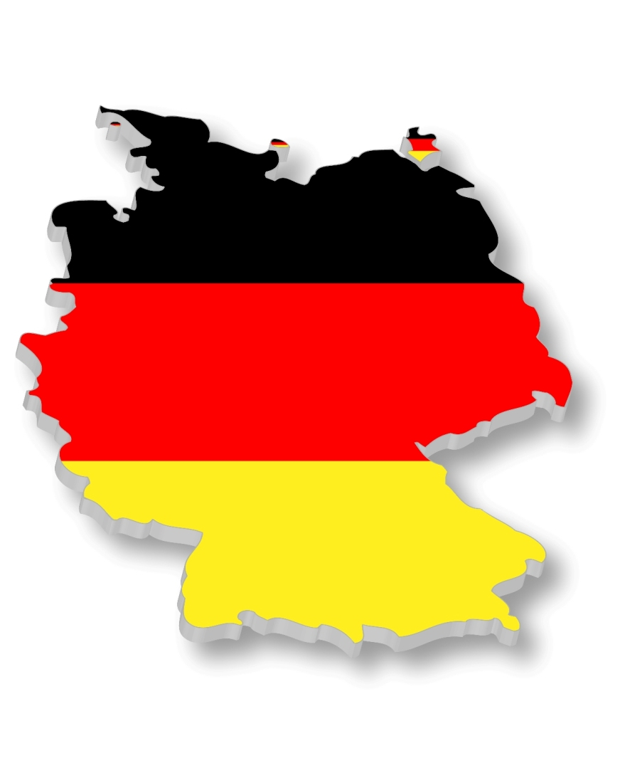
Интересные места Германии

Slide 2
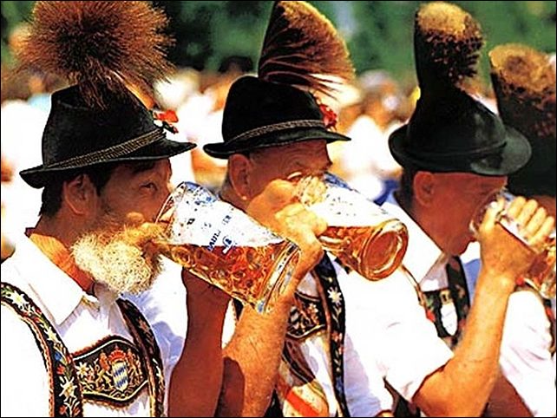
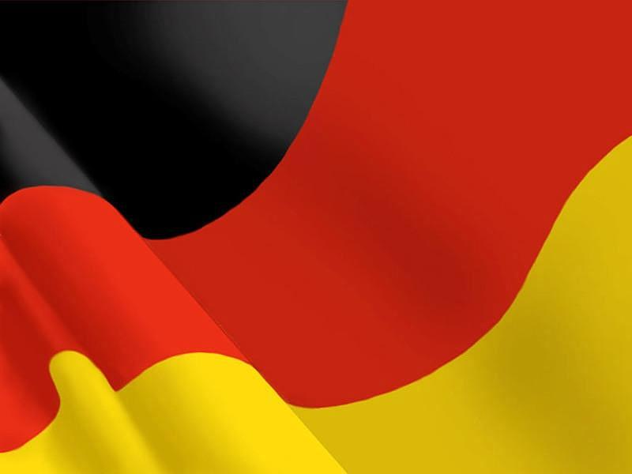
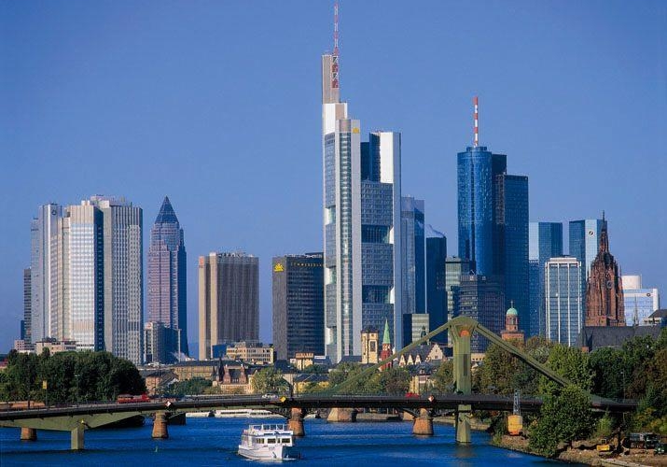
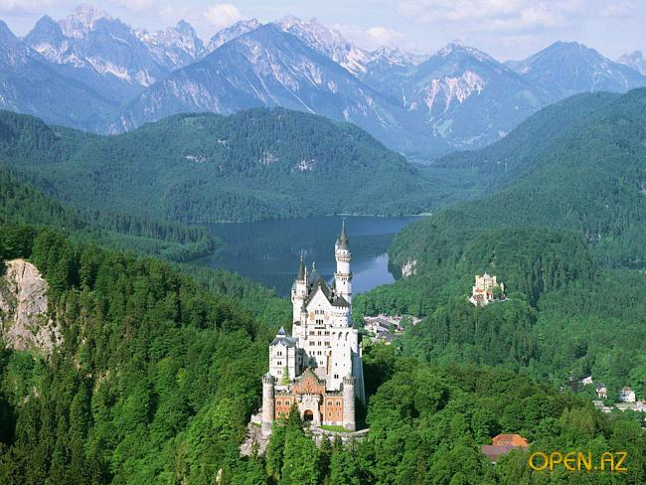
В Германии существует множество достопримечательностей и памятников многовековой культуры: замков и дворцов, церквей и монастырей, древних городов с их крепостными стенами, воротами и башнями, со старыми домами буржуа в полных романтики улочках.

Slide 3
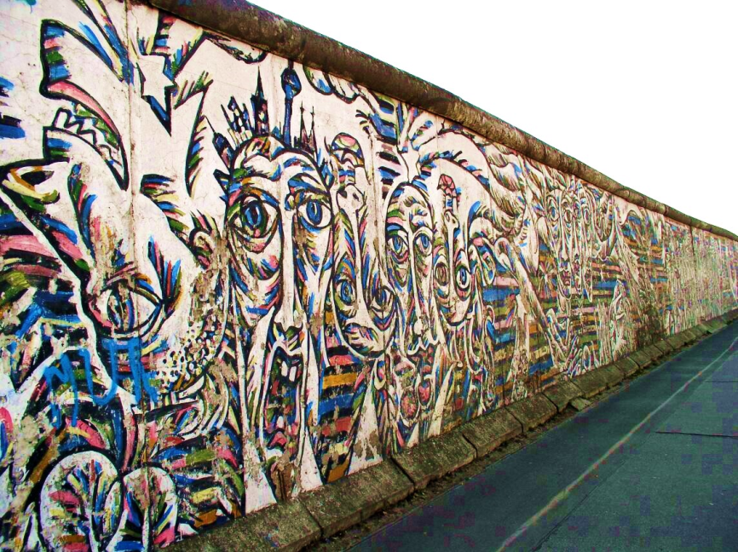
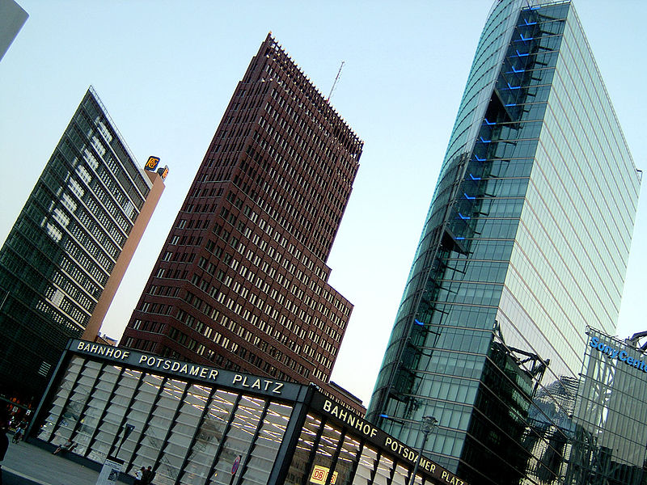
Берлин
Столица Германии, самый крупный и самый населённый город Германии. Берлин — второй по населению (после Лондона) и пятый по площади город Евросоюза.
Сегодня Берлин является мировым культурным центром. Это — крупный европейский транспортный узел и один из самых посещаемых городов на континенте. Университеты, исследовательские институты и музеи Берлина известны во всем мире. В городе живут и работают художники, дипломаты и иммигранты со всех уголков планеты.

Slide 4
Бранденбургские ворота Наряду с Рейхстагом и Берлинской стеной, эти ворота – важный исторический объект. Им уже больше 200 лет. Когда-то старый Берлин был окружён стеной с 18-ю воротами, но до нашего времени дожили лишь одни ворота - вот эти.

Slide 5
Дворец Шарлоттенбург Самый красивый дворец Берлина после русской революции 1917 года стал оплотом белой эмиграции. Правда потом русские отсюда ушли.

Slide 6
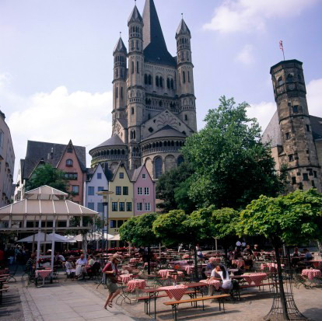
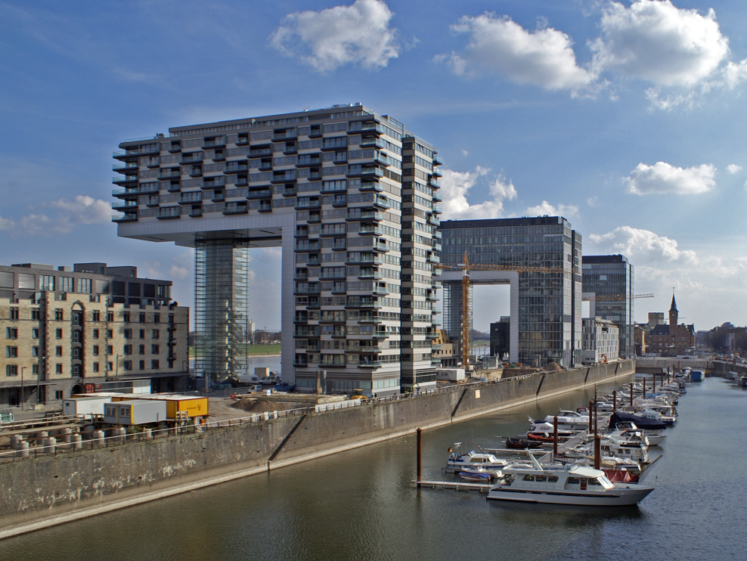
Кёльн
Крупнейший на Рейне образовательный центр и вторая после Мюнхена столица телеканалов, радио и прессы.
Это уютный город с особой атмосферой, по которому приятно пройтись, зайти в ресторанчик и выпить пива. Его главные улицы, где сосредоточена торговая и деловая деятельность, превращены в пешеходные зоны.

Slide 7
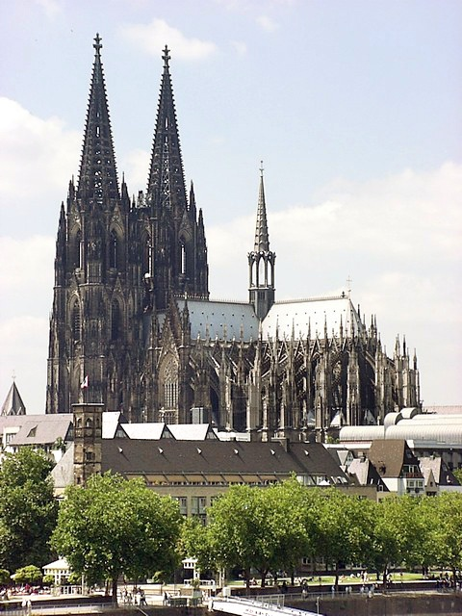
КЕЛЬН – всемирно известная родина одеколона – кельнской воды и город искусства, занимающий по количеству галерей второе место в мире после Нью- Йорка. Кельн – карнавальная столица Германии, четвертый по величине город страны. Он был образован римскими легионерами более двух тысяч лет назад. В городе масса интересного. Среди особо знаменитых достопримечательностей: Рейнгартен, Ратхаус, Дворец римского наместника, Филармония, торговые улицы губернатора, гостиницы при пивовареных заводах. В Кельне ежегодно проводится карнавал. Он начинается всегда 11 ноября в 11 час. 11 мин. Это грандиозный праздник. Празднества открываются «Тремя безумными днями», предшествующему знаменитому розовому понедельнику.
Кёльнский Собор, который уже многие столетия является символом города и самым известным архитектурным памятником Германии!
Вюрцбург

Slide 8
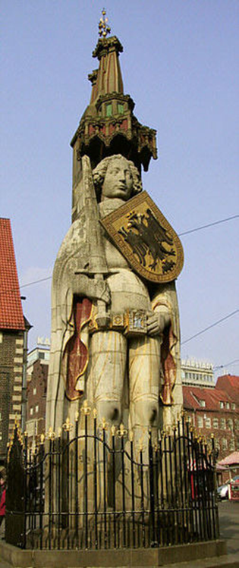
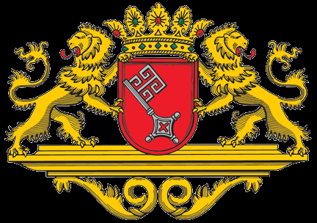
Бремен
На площади возвышается 10-метровая скульптура Роланда — символ города и олицетворение его независимости. Имперский орёл на щите дает понять, что городское право восходит ко временам Карла Великого и Бремен подчиняется только императору и ни одному другому духовному или светскому правителю.

Slide 9
Бременские музыканты
Перед ратушей стоят и знаменитые «Бременские музыканты». Самая знаменитая в Бремене улица — Бёттхерштрассе — длиною в 100 метров состоит всего из 7 домов. В зданиях XVI века, которые сами по себе являются памятниками архитектуры, расположились звонарниц

Slide 10
Бамберг

Slide 11
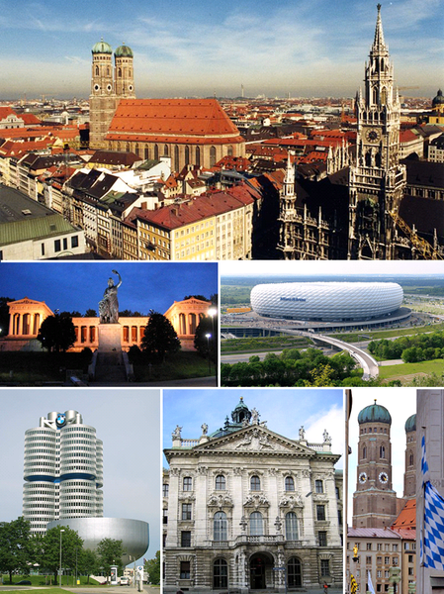
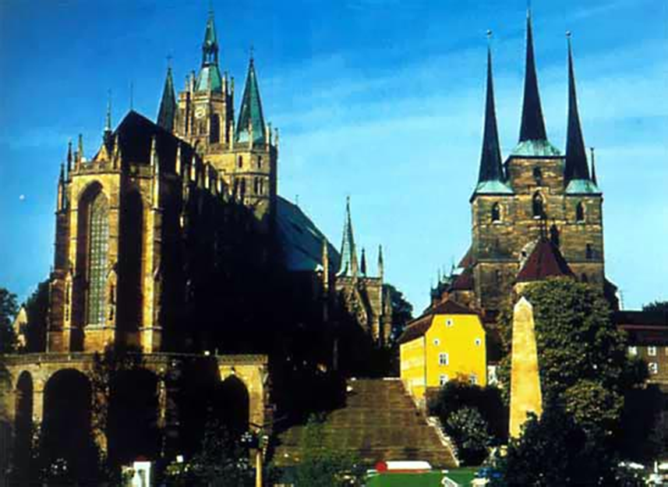
МЮНХЕН
Мегаполис и «большая деревня», где с вами будут здороваться на улице. Мюнхен – большой музей архитектуры всех европейских стилей, от готики до модерна, под открытым небом. Мюнхен – это всемирно известное пиво, жареные колбаски, кренделя из белого теста с солью и самый большой на свете праздник OKTOBERFEST.

Slide 12
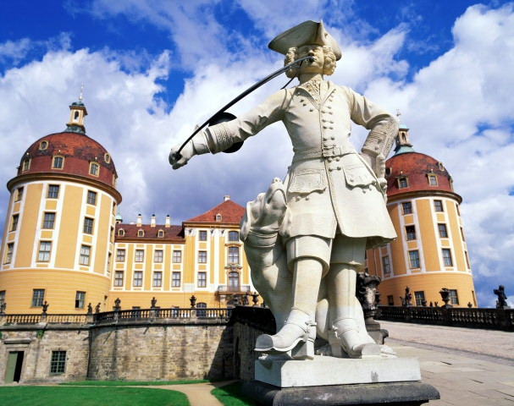
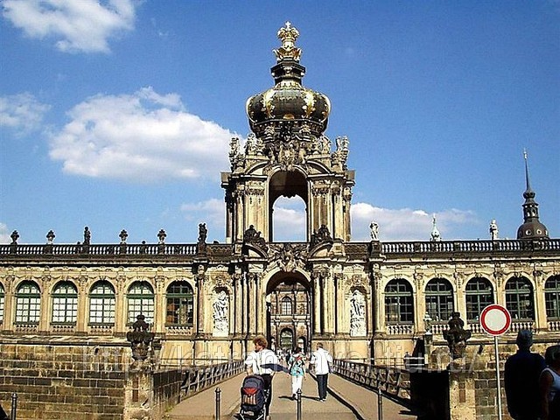
В немецкой литературе получил название Флоренции на Эльбе .
Дрезден

Slide 13
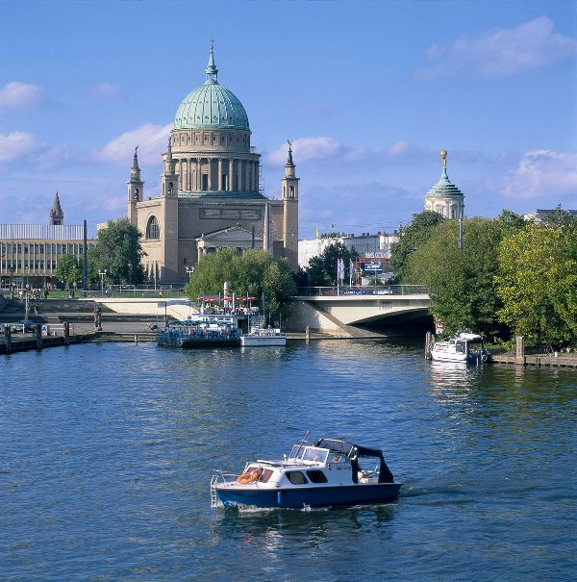
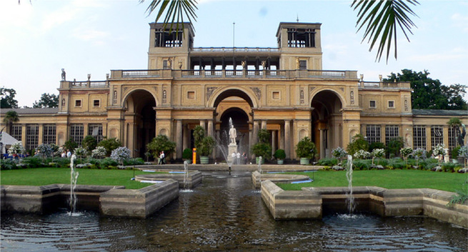
Потсдам
Важный административный центр, столица федеральной земли Бранденбург. Он является летней резиденции прусской правящей династии Гогенцоллернов. Уникальный чарующий ландшафт образуют реки Шпрее, Хафель и целая система озер. Вокруг Потсдама находится сорок дворцов, павильонов и громадный садово-парковый комплекс.

Slide 14
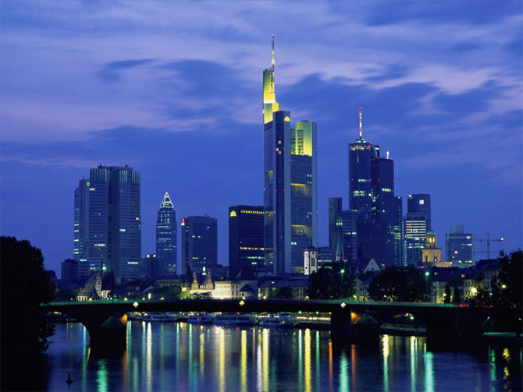
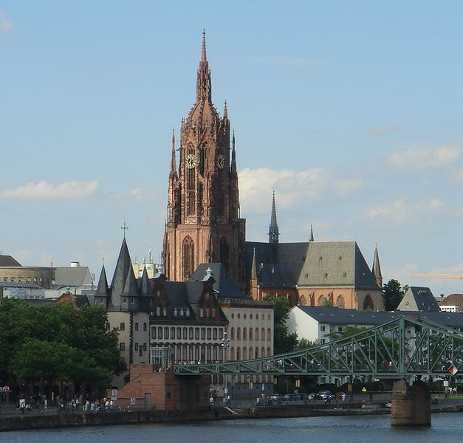
Франкфурт
Это и блестящий центр развлечений и удовольствий, место шоппинга в лучших магазинах Германии. Пешеходные зоны, торговые аркады, специализированные магазины с атмосферой доброго старого времени, лавочки букинистов и антикваров вместе с бесчисленными кафе и бистро под открытым небом превращают отдых в истинное удовольствие.

Slide 15
Рейхстаг Место, где была поставлена точка в Великой Отечественной войне, а также один из главных туристических аттракционов Берлина.
Рейхстаг

Slide 16
Именно в этом месте была обустроена пещера, ставшая прообразом современных цветомузыкальных шоу.
Замок Линдерхоф

Slide 17
Площадь, названная в честь русского царя Александра I.
Александрплатц

Slide 18
Символ не только разделения и объединения двух Германий, но и перелома в Холодной войне. Несколько фрагментов стены сохранились в качестве памятника о тех временах, когда восточным немцам не разрешалось убегать на запад, а они всё равно это делали.
Берлинская стена

Slide 19
Мощное здание Берлинского собора среди зданий Музейного острова легко узнать по 85-метровому куполу. В годы Второй мировой этот купол был сильно поврежден.
Берлинский собор

Slide 20
Берлинская 368-метровая телебашня признана четвертой по высоте башней Европы. И сегодня этот символ столицы Германии.
Телебашня

Slide 21
Главный туристический центр в Берлине, в котором находятся сразу пять крупных музеев.
Музейный остров

Slide 22
На Потсдамской площади круглые сутки кипит жизнь. Это одно из самых оживленных мест города, со всех сторон окруженное высотками и небоскребами из стекла.
Потсдамская площадь

Slide 23
Колонна Победы высится в центре парка Тиргартен на площади Большой звезды. Это один из старейших памятников Берлина, установленный в 1873 году
Колонна Победы

Slide 24
Фрауэнкирхе
После ковровых бомбардировок в 1945-м от собора осталась лишь груда камней. Восстановили церковь уже в 2005 году.

Slide 25
В Цвингере сложно признать образец немецкой архитектуры. Барочные дворцы и почти версалевские газоны.
Цвингер

Slide 26
Здесь хранятся «Сикстинская Мадонна» Рафаэля и «Шоколадница» Жана-Этьена Лиотара.
Дрезденская галерея

Slide 27
Не действующий ныне Немецкий собор, гармонично вписанный в архитектуру площади Жандарменмаркт, был построен в начале XVIII века.
Немецкий собор

Slide 28
Каменный лабиринт, состоящий из 2711 бетонных плит разной высоты. Найти выход из этого каменного леса довольно сложно.
Памятник жертвам Холокоста

Slide 29
Главный аквариум Берлина, установленный русским архитектором.
Аквариум

Slide 30
Одна из старейших церквей Берлина Мариенкирхе была построена в XIII веке. И по счастливой случайности она почти не пострадала во время авианалетов Второй мировой войны.
Мариенкирхе

Slide 31
Один из самых красивых замков Европы - Нойшванштайн – сегодня входит в списки наиболее фотографируемых замков мира.
Замок Нойшванштайн

Slide 32
Памятник Фридриху Августу II Сильному – саксонскому правителю и королю Польши.
Золотой всадник

Slide 33
Невероятно романтичный замок на озере, чьи стены буквально вырастают из воды.Свое второе название – «водяной замок» – Меспельбрунн получил из-за своего интересного расположения. Он стоит в центре пруда, где, если присмотреться, можно увидеть проплывающих рыб.
Замок Меспельбрунн

Slide 34
Берлинский ботанический сад – один из самых старых и больших садов Европы и мира.
Ботанический сад

Slide 35
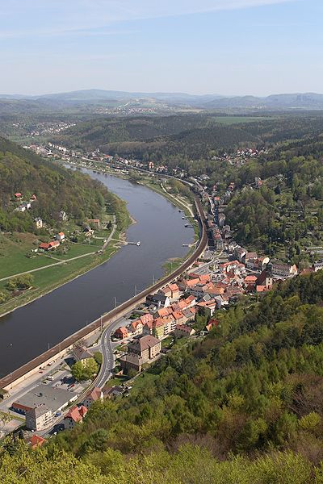
Река Эльба

Slide 36
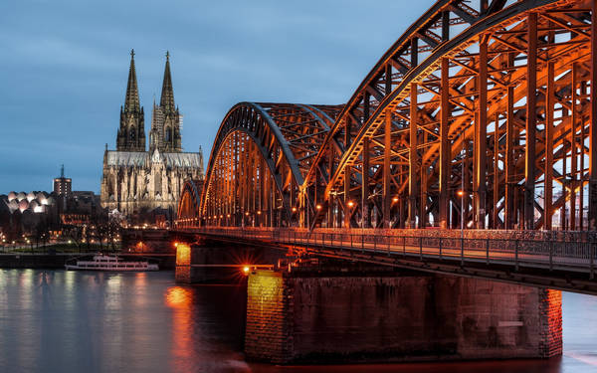
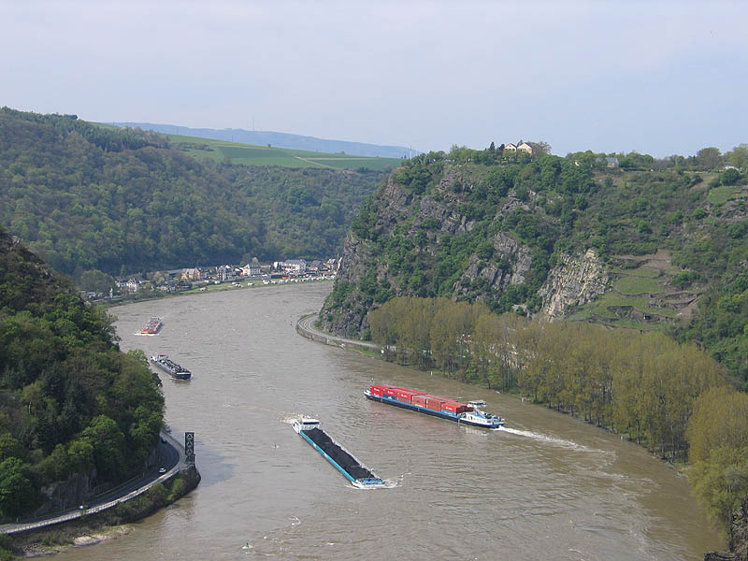
Река Рейн

